Slide 1
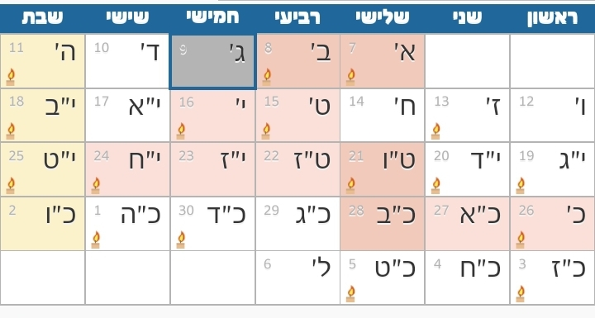
עשרת ימי תשובה
5
3
4
2
1
10
8
9
7
6

Slide 2
מתי?
הימים בין ראש השנה ליום כיפורים נקראים "עשרת ימי תשובה",

Slide 3
מדוע?
תשובה- פירושה חרטה על מעשים רעים
10 ימים בין א' תשרי – י' תשרי

Slide 4
פתחי את תפילת שמונה עשרה בסידור
בכל מקום בו כתוב בראשי תיבות : בעשי"ת (בעשרת ימי תשובה) מתחי קו בעיפרון.

Slide 5
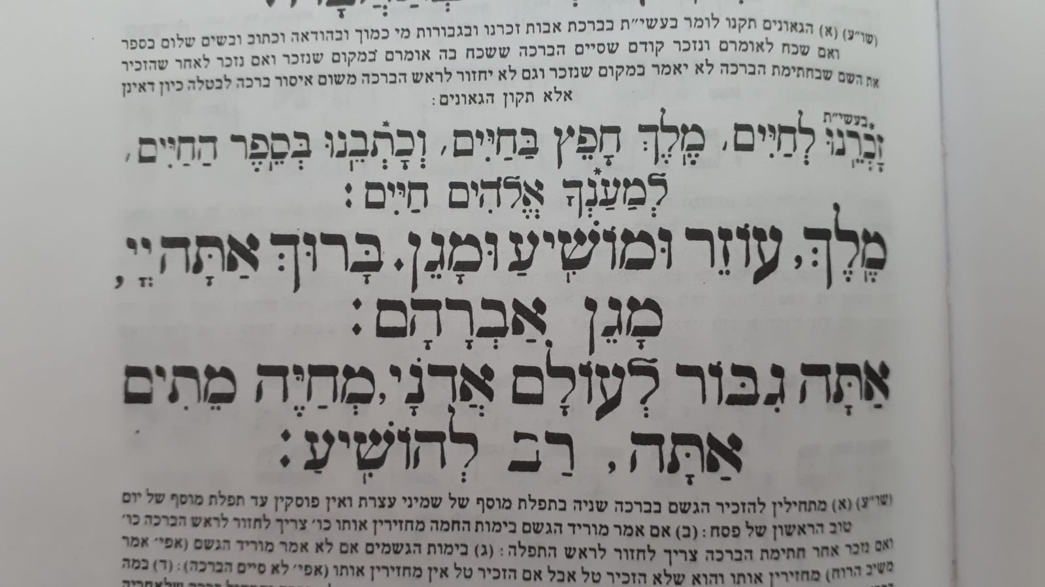
ברכת אבות

Slide 6
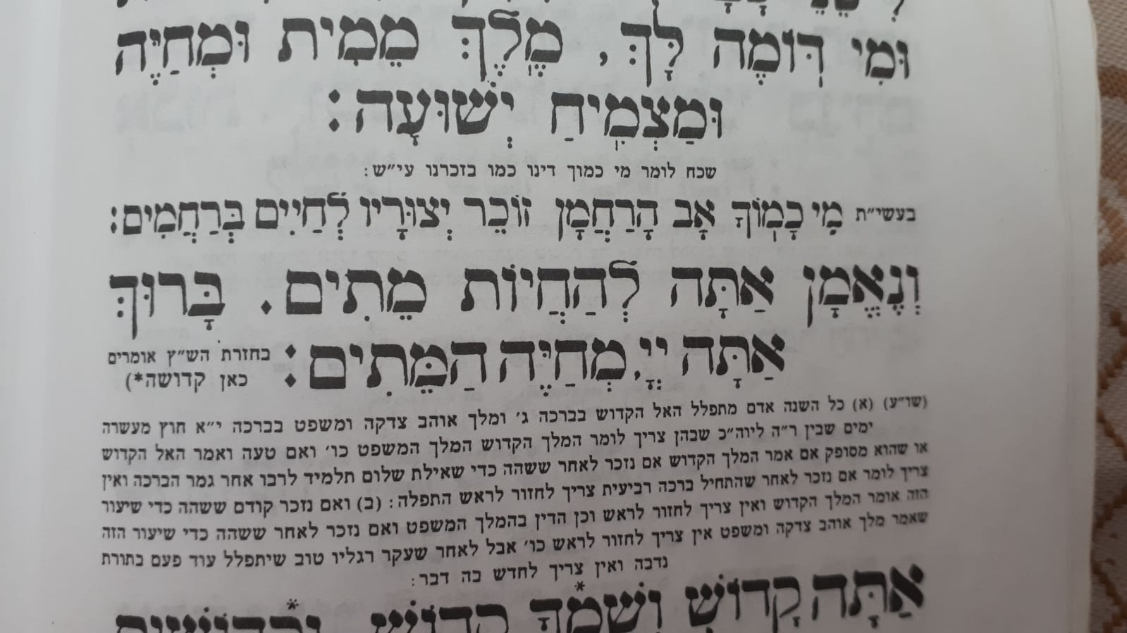
ברכת גבורות

Slide 7
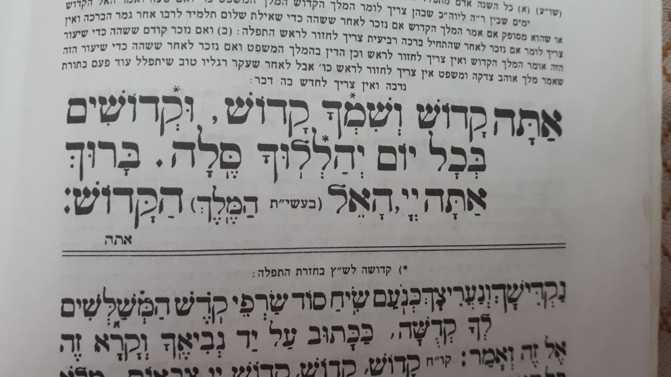
בקדושה

Slide 8
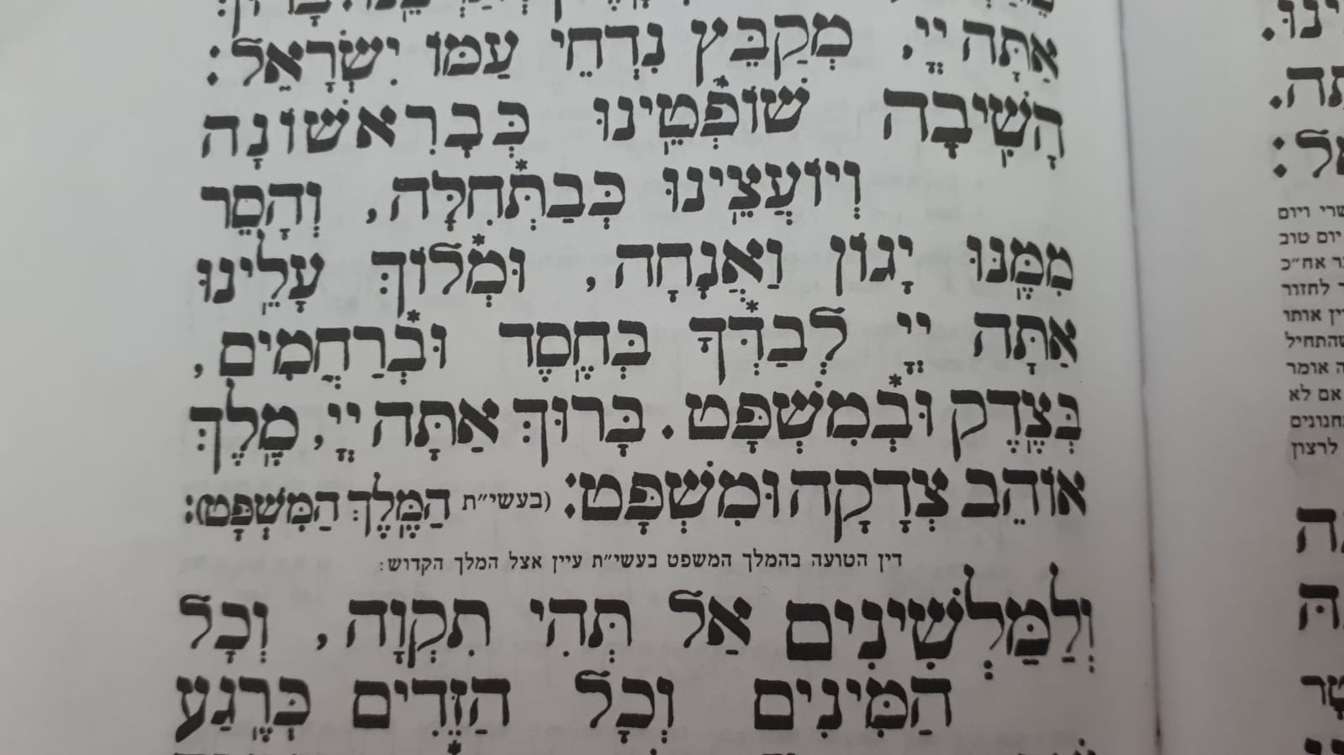
בברכת השיבה

Slide 9
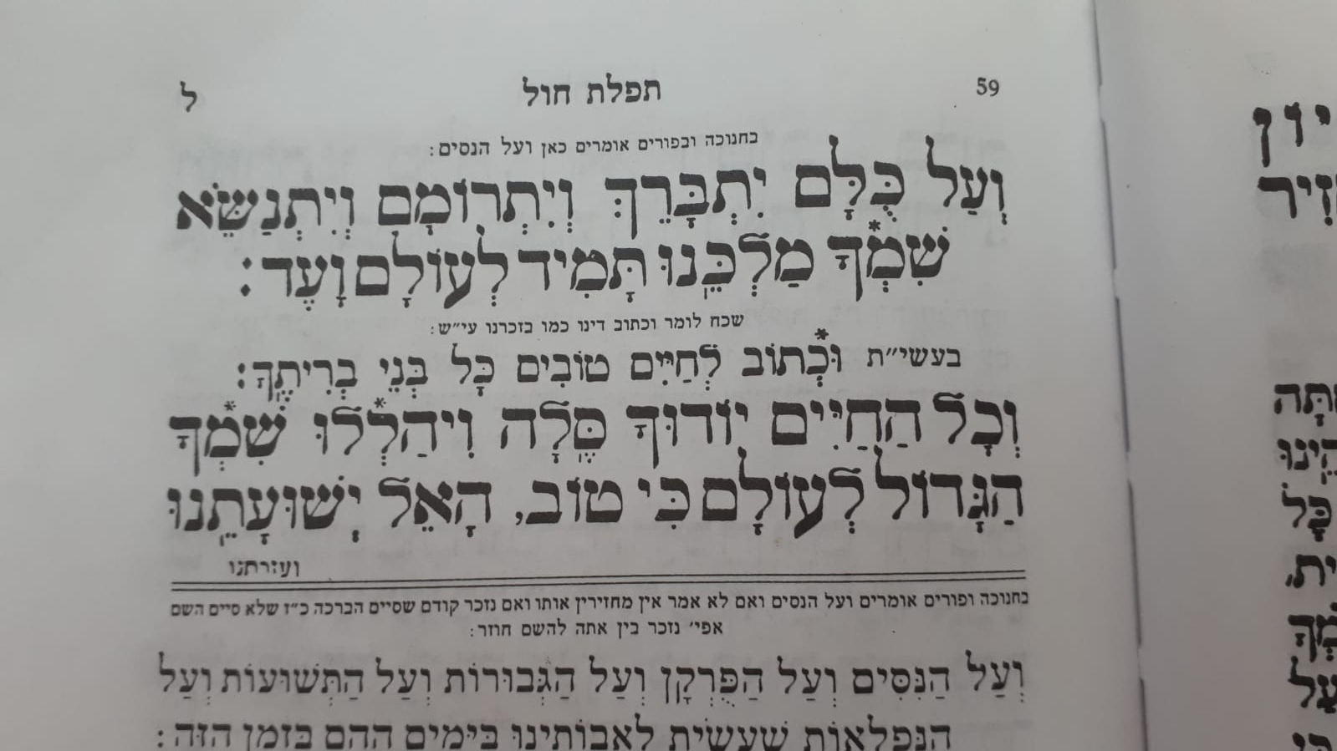
בברכת הודאה

Slide 10
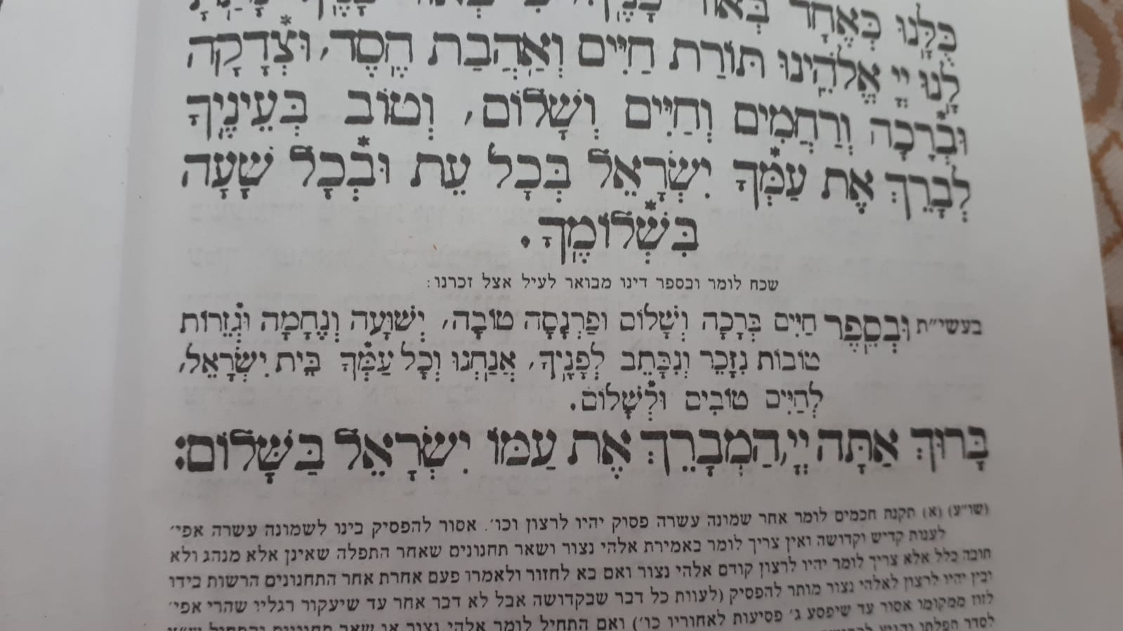
בברכת שלום

Slide 11
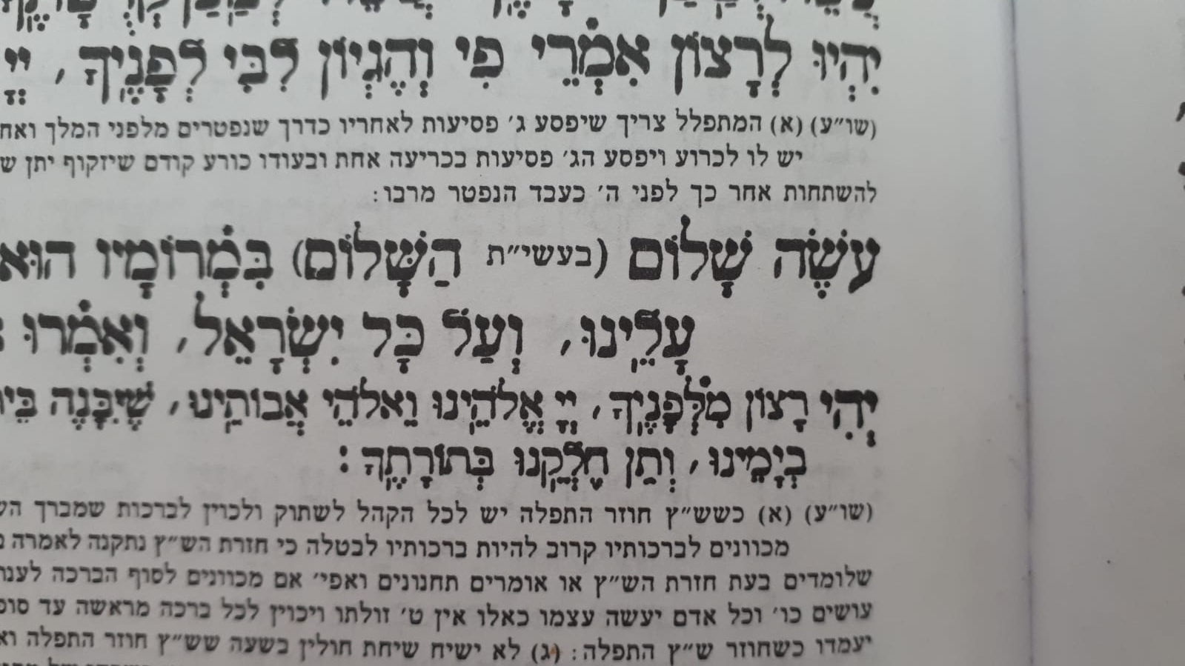
בברכת עושה שלום

Slide 12
הוספת אבינו מלכינו
בסיום תפילת שמונה עשרה מוסיפים את תפילת אבינו מלכנו שחיבר ר' עקיבא

Slide 13
לסיכום: תוספות בתפילה
במקום "הא-ל הקדוש"  "המלך הקדוש"
במקום "מלך אוהב צדקה ומשפט  "המלך המשפט"
אם טעה ושכח לאמר 'המלך הקדוש' – חוזר ומתפלל שוב.
עוד תוספות: זכרנו לחיים, מי כמוך, וכתוב לחיים, ובספר חיים, עושה השלום.
תפילת אבינו מלכנו
ממשיכים להוסיף את תפילת לדוד ה' לפני תפילת עלינו לשבח

Slide 14
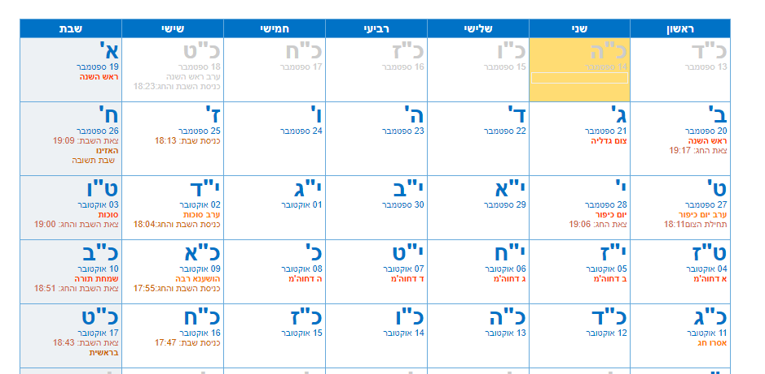
השבת שבין ראש השנה ליום הכיפורים נקראת שבת שובה על שם ההפטרה מדברי הושע, שקוראים בשבת זו אחרי הקריאה בתורה.
שובה

